Slide 1
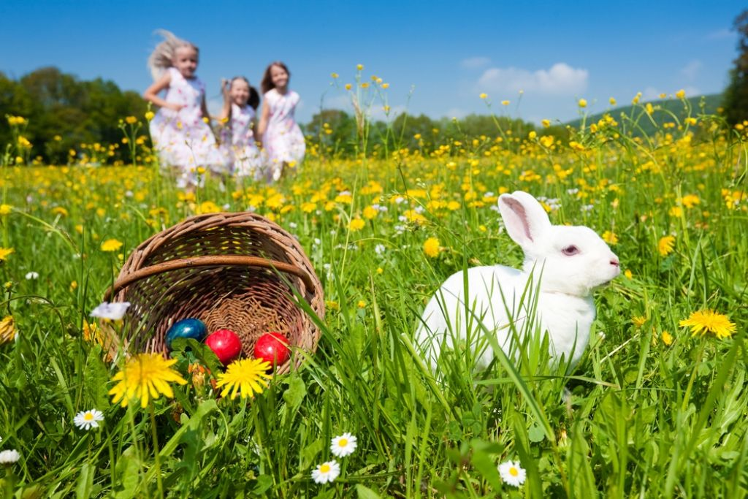
2. C V PETEK, 2. 4. 2021
LUM: IZDELEK ZA VELIKO NOČ
SLJ: JEŽ
MAT: DENAR

Slide 2
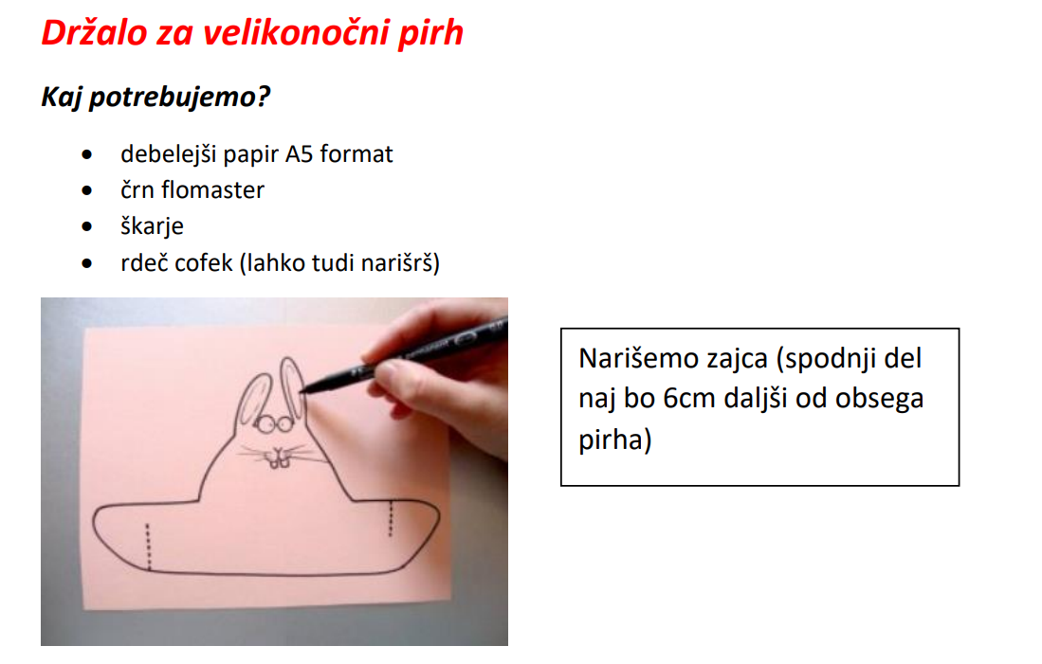

LIKOVNA UMETNOST:
(NAJ TI PRI DOLŽINI DRŽALA MALO POMAGAJO STARŠI)

Slide 3
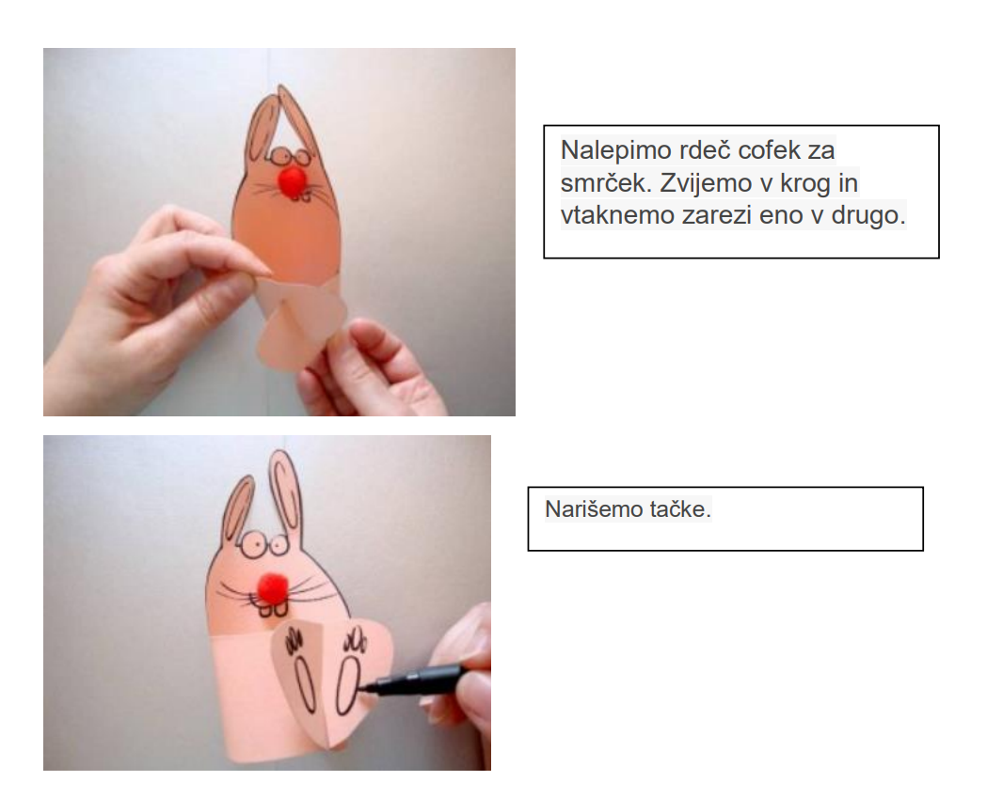
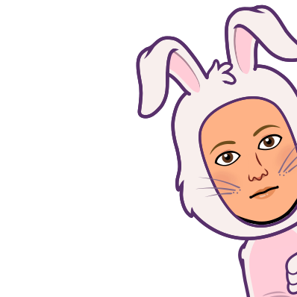

Slide 4
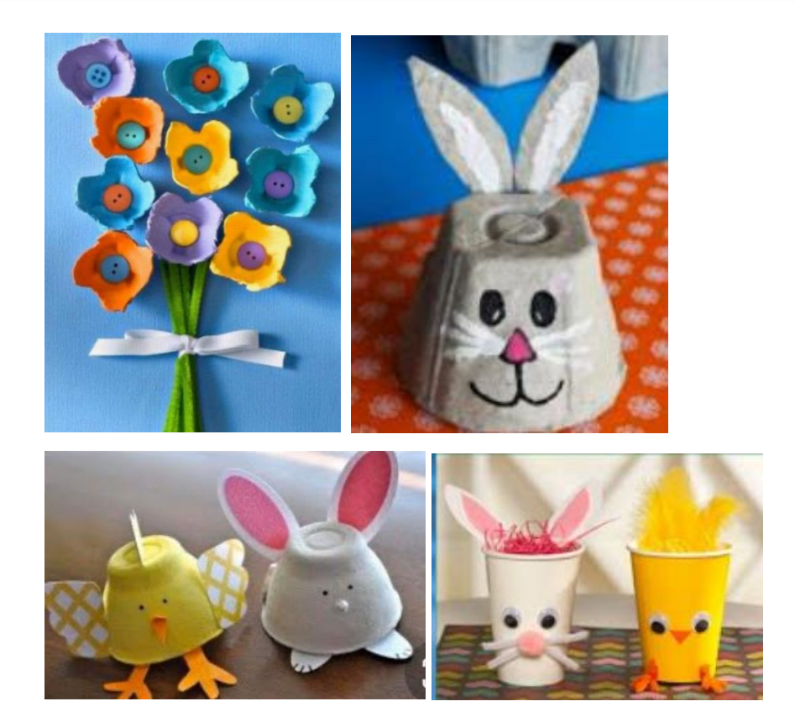

ŠE NEKAJ IDEJ ZA VELIKO NOČ, ZA PRVE TRI POTREBUJEŠ ŠKATLO ZA JAJCA.
VELIKO VESELJA IN USPEHA PRI USTVARJANJU. VESELA BOM KAKŠNE SLIČICE.

Slide 5
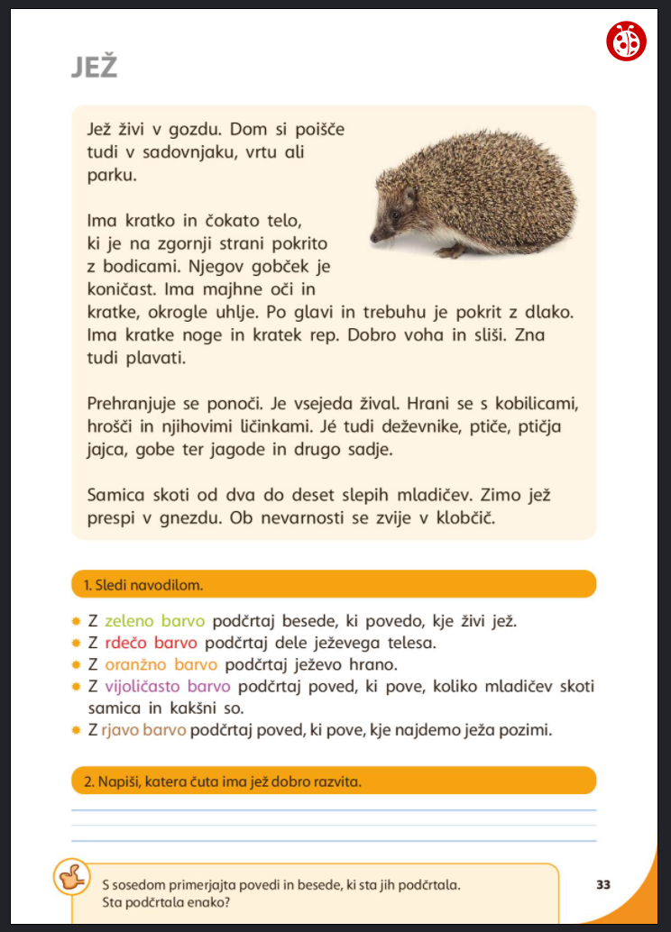
SLJ:
V sredo smo poslušali neumetnostno besedilo o medvedu, danes pa boste samostojno prebrali besedilo: OPIS JEŽA.
Pri podčrtovanju bodite pozorni, da natančno sledite navodilom-ponekod podčrtate le BESEDO, ponekod pa celotno POVED!
Rešitve si bomo skupaj preverili v šoli.
Če želiš, je nekaj opisov živali na lilibi.si-klikneš na pikapolonico zgoraj-seveda v DZ na računalniku. Veliko veselja ob delu!

Slide 6
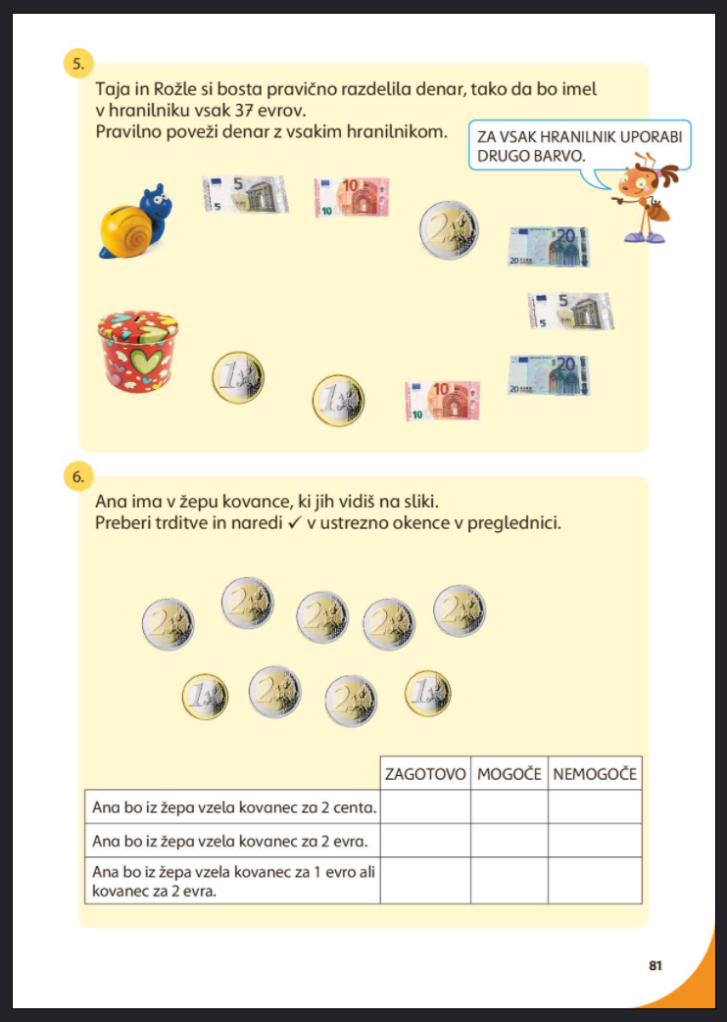
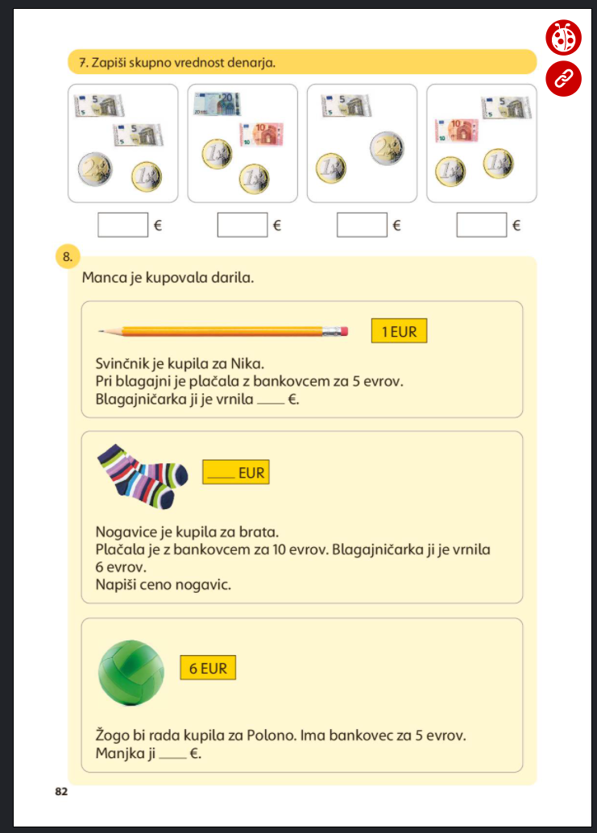
MAT:
Nadaljuješ z delom v MAT DZ/81, 82.
Poigraj se z denarjem, če imaš pri teh nalogah še težave, samostojno nastavljaj različne zneske, kot smo to delali v šoli v sredo.
Jaz verjamem, da ti bo uspelo!

Slide 7

ŽELIM TI LEP PODALJŠAN-PRAZNIČNI VIKEND. ČIM VEČ POMAGAJ STARŠEM IN NE POZABI NA GIBANJE.
OBJEM DO TORKA.
TVOJA UČITELJICA JASNA

